Slide 1

bakterie
Výukový materiál MB 04 - 100
Tvůrce: Mgr. Šárka Vopěnková
Projekt: S anglickým jazykem do dalších předmětů
Registrační číslo: CZ.1.07/1.1.36/03.0005
Tento projekt je spolufinancován ESF a SR ČR
2014

Slide 2
význam bakterií
složka potravního řetězce
symbiotické bakterie
patogenní bakterie

Slide 3
složka potravního řetězce
saprofytické bakterie > dekompozitoři > rozkladači
mineralizují organické látky na anorganické
rozklad bílkovin > amoniak > dusitany a dusičnany = zdroj dusíkaté výživy !
potravní pyramida

Slide 4
symbiotické bakterie:
hlízkové bakterie žijí v symbióze s bobovitými rostlinami
na kořenech v malých nádorcích
přijímají vzdušný dusík > přeměňují na dusičnany
dusičnany jsou zdrojem dusíku pro rostlinu
rostlina dává bakteriím organické látky jako zdroj výživy

Slide 5
symbiotické bakterie:
E. coli
žije v tlustém střevě
přeměňuje nestravitelné zbytky na výkaly
Doderleinův lactobacil:
v pochvě
vytváří kyseliny > udržují pH mezi 4,0 – 4,5 > potlačují růst kvasinek
střeva přežvýkavců, termitů
rozkládají celulózu

Slide 6
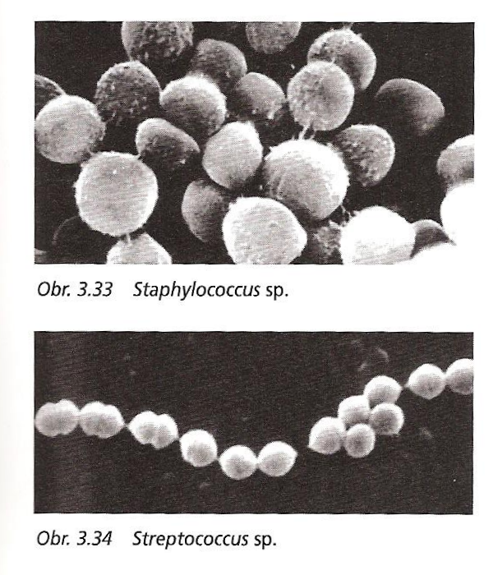
patogenní bakterie
na našem těle mnoho bakterií:
některé neškodí, pokud není oslabena imunita
Streptococcus pneumonie:
v krku většiny zdravých lidí
oslabení imunity > pomnožení > zápal plic
E. coli:
pomnožení > průjem
významní mikrobiologové:
Louise Pasteur
Robert Koch

Slide 7

patogenní bakterie
Mycobakterium tuberculosis:
mnohonásobně se pomnoží
proniknou do tkání > vytvoří hnisání
nejčastěji v plicích, v kostech, ledvinách
tuberkulóza

Slide 8
patogenní bakterie
Clostridium botulinum:
tvorba jedovatých látek = toxinů
v anaerobním prostředí domácích zvířat nebo v konzervách
smrtelná otrava = botulismus
Clostridium tetani:
žije v půdě
toxin způsobuje svalové křeče
křeče šíjového a žvýkacího svalstva > udušení
tetanus

Slide 9
patogenní bakterie
Vibrio cholerae:
toxin způsobuje silné průjmy
přenos kontaminovanou vodou
Salmonella typhi:
břišní tyfus
Salmonella:
salmonelóza

Slide 10
patogenní bakterie
přenos nákazy:
přímý kontakt
nepřímo při kontaktu s předměty
nákaza vzdušnou cestou:
kapénky - vznikají při mluvení, kýchání, kašlání
> zasychají > infekční prach
angína, spála, zápal plic, TBC, záškrt, černý kašel

Slide 11
patogenní bakterie
přenos kontaminovanou vodou a potravinami:
salmonelóza, břišní tyf, cholera
úplavice – Shigella dysenteriae
nejnebezpečnější bakteriální nemoc:
antrax – Bacillus anthracis
3 formy:
kožní, střevní a plicní forma

Slide 12
patogenní bakterie
pohlavně přenosné nemoci:
Treponema pallidum
syfilis příjice
I. tzv. tvrdý vřed na pohlavních orgánech
II. objeví se vyrážka
III. postiženy cévy, nervy, játra, kosti, degenerace mozku

Slide 13
patogenní bakterie
diplokok Neisseria gonorrhoea
kapavka
zánět sliznice pohlavních orgánů

Slide 14
význam bakterií
1) výroba antibiotik
půdní bakterie Streptomyces :
streptomycin, aureomycin, tetracyklin
2) jiné bakterie produkují vitaminy a aminokyseliny
3) mléčné a octové bakterie v průmyslu
4) bakterie na čištění odpadních vod
5) genové inženýrství

Slide 15
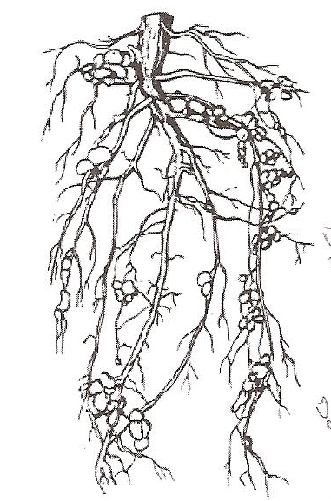
Pracovní list
Poznej, o jakou jde bakterii

Slide 16
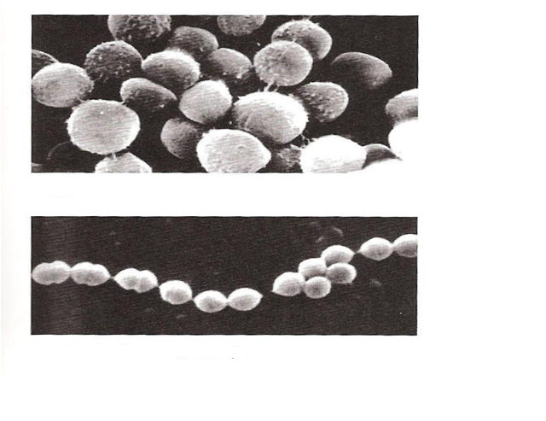
PRACOVNÍ LIST
POZNEJ DRUHY BAKTERIÍ

Slide 17
ZDROJE
KUBIŠTA, Václav. Obecná biologie. Praha: Fortuna, 2000, ISBN 80-7168-714-6.
CHALUPOVÁ - KARLOVÁ, Vlastimila. Obecná biologie. Olomouc: Nakladatelství Olomouc, 2010, ISBN 978-80-7182-282-0.
ZÁVODSKÁ, Radka. Biologie buněk. Praha: Scientia, 2006, ISBN 80-86960-15-3.
ROSYPAL, Stanislav. Nový přehled biologie. 1. vyd. Praha: Scientia, 2003, 797 s. ISBN 80-718-3268-5

